Slide 1
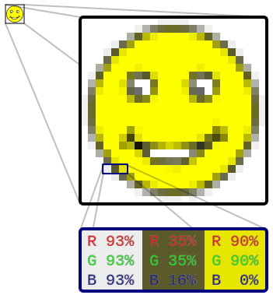
第3章 基本图形光栅化
Notes:
和光栅显示器相适应的图形处理、显示算法，称为光栅图形学算法

Slide 2
3.1 光栅化问题概述--工作原理
寄存器
电子枪
1
DAC
帧缓冲存储器
CRT光栅
光栅显示系统结构
光栅：M*N个离散点（即像素）组成的矩阵
Notes:
扫描线：一行像素
连续图形显示到离散光栅设备
扫描转换（光栅化）确定逼近的一组像素，然后写入帧缓存

Slide 3
3.1 光栅化问题概述--概念
图元：图形学中不可再分的独立图形，如点、直线、圆弧、多边形、字符等
图元光栅化：从图元的参数表示形式转换为点阵表示形式的过程
具体来说就是在像素点阵中确定最佳逼近于理想图元的像素点集，并用指定颜色设置这些像素点集，用于显示图元。这个过程也称为图元的扫描转换（图元的生成）
(50,60)
寄存器
1
DAC
电子枪
(20,30)
帧缓冲存储器
CRT光栅

Slide 4
3.1 光栅化问题概述--图元光栅化算法的应用
基本图形光栅化算法是图形学的基础
编写软件包和驱动，这些算法对于开发图形设备驱动程序是必需的。
图形软件包
OpenGL，Direct3D
对图形设备操作的封装/跨平台
操作系统的图形API
Win32 API
Notes:
复杂的图形由基本图形元素组成
不借助硬件资源实现光栅化的方式，叫做软光栅。

Slide 5
3.1 光栅化问题概述--主要内容
直线生成
圆的生成
区域填充
字符生成
图形裁剪
反走样

Slide 6
3.2 直线段光栅化
理想直线宽度为0，理想空间是连续的。但光栅设备（屏幕和帧缓存）是离散的，最小单位是像素
直线光栅化就是根据直线端点，确定最佳逼近于该直线的一组像素，并且给像素指定适当颜色值的过程
输入：直线端点坐标
任务：根据算法确定用哪些像素来逼近直线
输出：确定一组像素坐标(从起点到终点的像素序列)，以指定颜色写入到帧缓存
假设线段的宽度为1(像素)
Notes:
(10.48，20.51)=> (10，21)
光栅化指的就是输入图形的定义（比如三角形的定义，三个几何坐标以及属性信息：颜色光照纹理等），通过找到最佳逼近的像素点并且给像素指定合适的颜色值的过程。
直线光栅化就是在有限个像素组成的矩阵中，依次确定最佳逼近于该直线的一组像素，并且给像素指定适当颜色值的过程

Slide 7
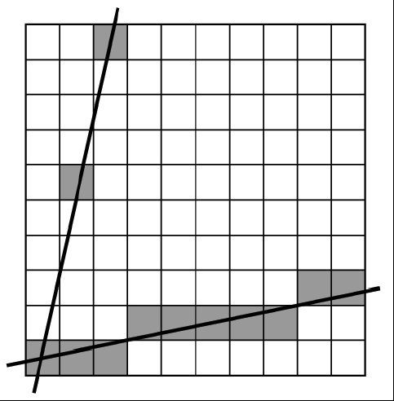
直线段光栅化算法要求：
– 直
– 宽度、颜色要均匀，要与宽度和角度无关
– 终点处要精确。考虑由绘图设备精度及算法造成的累计误差
– 速度快：决定在此基础上开发的图形系统的效率
计算时间
浮点数运算>整数除法>乘法>加减法>移位

Slide 8
3.2 直线段光栅化
逐点比较
直接计算
DDA
Bresenham
中点法
本质上都是描点法画图形。确定下一个点的方法不同，效率也不同

Slide 9
直线光栅化算法采用的坐标系统
笛卡尔坐标系Cartesian Coordinate System
y
p(12, 20)
p(x, y)
p(3, 8)
O
x

Slide 10
3.2 直线段光栅化--逐点比较法
逐像素处理，比较其与直线的位置关系，然后决定下一个像素位置

Slide 11
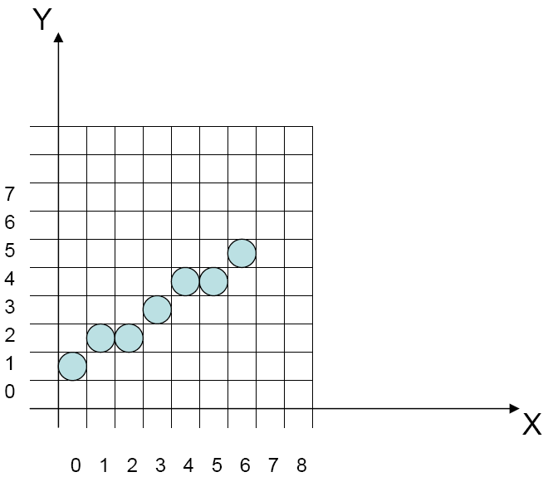
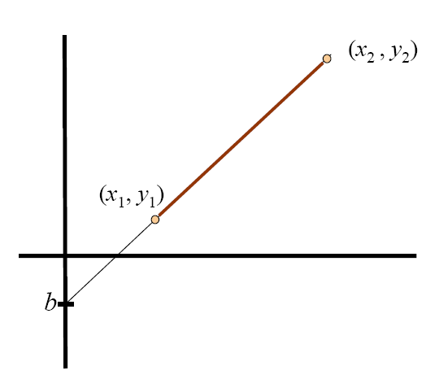
3.2 直线段光栅化—直接计算法
基本原理：令k=(y2-y1)/(x2-x1)，假设0≤k≤1
y = k*x+b;
可以通过该方程直接计算理想直线上所有点的坐标，确定逼近像素

Slide 12
直线方向从右往左怎么办？
竖直直线怎么办？
double k = (y2-y1)/(x2-x1);
double b = (double)(x2*y1-x1*y2)/(x2-x1);
for( x = x1; x <= x2; x++ )
{
y = k*x+b;
//y = y1 + (double)(x-x1)*(y2-y1)/(x2-x1);
dc.SetPixel(x,(int)y,RGB(0,0,0));//将坐标(x,(int)y)像素设置为黑色
}
分析：时间复杂度

Slide 13
直接计算的缺点分析
分析：涉及浮点运算（乘法、除法和加法），有大量的乘法和加法，算法效率较低
那么如何降低时间复杂度
采用增量，减少除法和乘法。乘法用加法实现，用等步长计算直线上的下一个点
微分方程

Slide 14
3.2.1 DDA数值微分法
Digital Differential Analyzer： DDA
思想
利用微分方程计算直线上下一个点的坐标
采用增量，减少除法和乘法。乘法改用加法实现，等步长计算直线上的下一个点
Notes:
微分概念是在解决直与曲的矛盾中产生的，在微小局部可以用直线去近似替代曲线，它的直接应用就是函数的线性化。微分具有双重意义：它表示一个微小的量，因此就可以把线性函数的数值计算结果作为本来函数的数值近似值，这就是运用微分方法进行近似计算的基本思想。

Slide 15
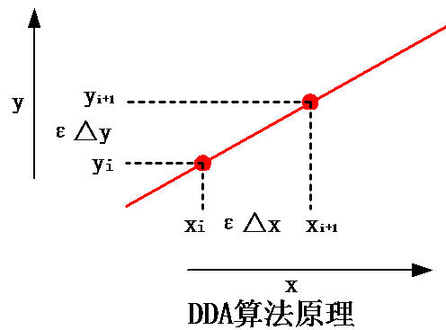
3.2.1 DDA数值微分法
已知直线上两点（x_{i},y_{i}）和（x_{i+1},y_{i+1}），根据直线微分方程：
其中线段端点坐标(x1,y1),(x2,y2)
而ε表示两点间隔比例系数
步长或者ε应该如何设置？
增量表达式
P2(x2,y2)
△x=x2-x1
△y=y2-y1
P1(x1,y1)
Notes:
其中△x，△y分别表示线段端点之间，x和y坐标的变化量。而ε为 表示两点间隔大小 的比例系数。
根据增量表达式时，我们从当前点坐标xi,yi, 在x和 y方向跨过一定的间隔，或者称为步长，就可以计算得到下一个点的坐标xi+1,yi+1。

Slide 16
步长：隔多远绘制下一个点
步长或者ε应该如何设置？
过小：多次运算并不前进，浪费
过大：丢失点，直线断裂
在变化快的方向上前进一步，即max{|ε∙△x|, |ε∙△y|} =1 。需分情况讨论。将ε代入整理增量表达式，得
|△x|>|△y|，即|k|≤1的情况：
|△x|<=|△y|，即|k|>1的情况：
X为步长方向，每次前进一步
Y为步长方向，每次前进一步
Notes:
过小：多次运算并不前进，浪费
过大：丢失点，点稀疏，线暗/色淡

Slide 17
以斜率k>0直线为例说明计算下一个点坐标的过程
若k<=1，应使x方向每次加1，则y增量k<=1。所以从左端点x1开始向右端点x2循环步进，每次根据y增量计算相应y坐标；取(x, y)最近的象素近似当前点。
若k>1，应使y方向每次增加1，则x增量1/k<1。所以从下端点y1开始向上端点y2循环步进，每次根据增量计算相应x坐标；取(x, y)最近象素近似当前点。
如何扩展到任意斜率？
k <=1, 应沿着x方向前进1
k >1, 应沿着y方向前进1

Slide 18
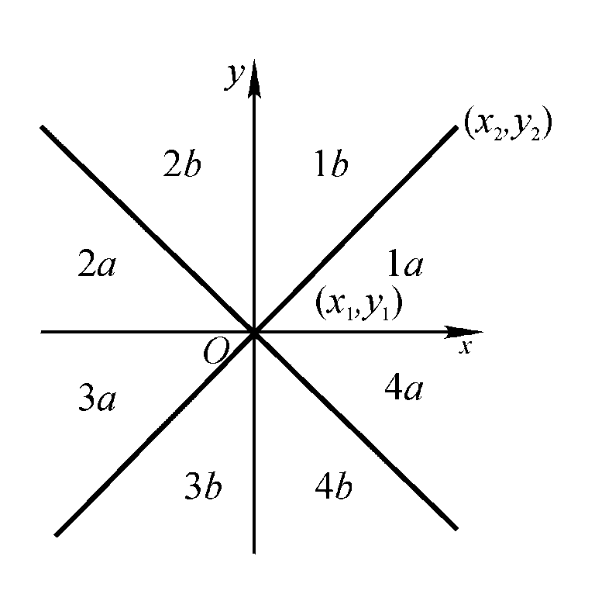
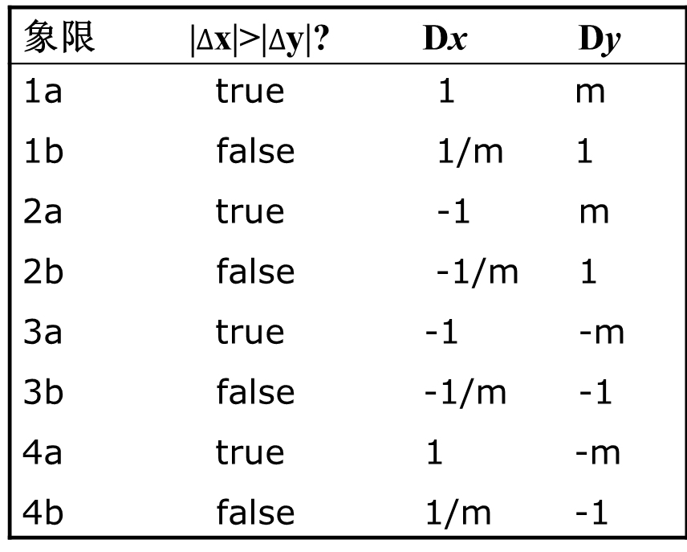
利用对称性，把算法推广到任意斜率
1a true 1 k 1b false 1/k 1 2a true -1 k 2b false -1/k 1 3a true -1 -k 3b false -1/k -1 4a true 1 -k 4b false 1/k -1
直线方向的8个区域
表3.1
Notes:
|𝛥 𝑦∕𝛥 𝑥|与步长变化的方向有什么关系？

Slide 19
//DDA算法绘制直线(0≤k≤1)
void DDALine(int x1,int y1,int x2, int y2 , int color)
{
int x;
float dx,dy,y,k;
dx=x2-x1;dy=y2-y1;
k=dy/dx,y=y1;
for(x=x1;x<=x2; x++)
{
y=y+k;
setpixel (x, int(y+0.5), color);//避免调用函数round(x)四舍五入
}
}
如何扩展到任意斜率？
Notes:
Dx, Dy的符号与(x2-x1), (y2-y1)的符号相同。
斜率绝对值<1时，x每变化1,y最多变化1。
当斜率绝对值>1时，y每变化1,x最多变化1
垂直主步长方向，只有1个像素

Slide 20
//DDA算法--任意斜率
void DDALine(int x1,int y1,int x2, int y2, int color)
{
int dm=0;//总步数
if(abs(x2-x1)>=abs(y2-y1)) dm=abs(x2-x1);
else dm=abs(y2-y1);
float dx=(float)(x2-x1)/dm, dy=(float)(y2-y1)/dm;//每一步增量
float x=x1, y=y1;
for(int i=0;i<=dm;i++)
{
setpixel((int)(x+0.5),(int)(y+0.5),color);
x+=dx; y+=dy;
}
}

Slide 21
3.2.1 DDA数值微分法
优点
消除浮点数乘法，采用增量算法，直观易实现
缺点
计算量大
每生成一条直线段执行两次浮点除法，每绘制一个像素就执行两次浮点加法和两次取整运算
仍需浮点数计算，并伴随浮点数相加累积误差，对长线段而言容易引起像素位置与理想位置较大偏差
四舍五入计算耗时
不便于硬件实现

Slide 22
为了方便讨论，也可以经过各行各列像素构造一组虚拟网格（见右图），像素位于网格交点处（其中圆点代表像素）
像素的坐标由纵横网格点坐标表示
8
5
0
0
5
10

Slide 23
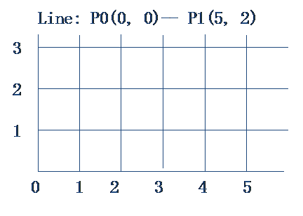
例：绘制直线段P0(0,0)--P1(5,2)
k=2.0/5=0.4
x y int(y+0.5)
0
1
2
3
4
5
0
0.4
0.8
1.2
1.6
2.0
0
0
1
1
2
2
P0(0,0)到P1(2,5)的直线段如何绘制？
注：网格交点表示象素

Slide 24
3.2.2 Bresenham 画线算法
Bresenham 画线算法
直线生成算法中最有效的算法之一，广泛应用。
也是增量运算。其优势：只使用整数运算（加减，移位）
基本原理
在两个候选像素中，通过比较误差，选择最接近理想直线的那个

Slide 25
3.2.2 Bresenham 画线算法
假设直线斜率0<=k<=1。设P(x_{i},y_{i})为当前像素，则下一个像素，只有两种可能：正右方点S(x_{i}+1,y_{i})，或者是右上方点T (x_{i}+1,y_{i}+1)。
y_{i}+1
T
P(x_{i},y_{i})
y_{i}
S
x_{i}
x_{i}+1
Notes:
用误差来衡量候选点的逼近程度，找出离直线最近的

Slide 26
3.2.2 Bresenham 画线算法
用误差来衡量候选点的逼近程度，找出离直线最近的
若t>s 选S
若t<=s 选T
y_{i}+1
T (x_{i}+1,y_{i}+1)
t
y
s
P(x_{i},y_{i})
y_{i}
设直线方程为y=kx+b
记y为x_{i}+1对应直线点纵坐标
S (x_{i}+1,y_{i})
x_{i}
x_{i}+1

Slide 27
3.2.2 Bresenham 画线算法--判别式di推导
y_{i}+1
T
t
s
y_{i}
P(x_{i},y_{i})
S
x_{i}
x_{i}+1
结论
选择当前像素P(x_{i},y_{i})后，下一个像素有两种可能。根据判别式d_{i}的符号，确定选择哪一个
若d_{i}>=0，选右上T
若d_{i}<0， 选右侧S

Slide 28
关键：如何快速计算下一个像素的di？
y_{i}+1
T
t
s
y_{i}
P(x_{i},y_{i})
S
x_{i}
x_{i}+1
结论
若d_{i}>=0，选右上T，更新判别式d_{i+1}=d_{i}+2(dy-dx)
若d_{i}<0， 选右侧S，更新判别式d_{i+1}=d_{i}+2dy
d_{i}的初值 d₁=2dy-dx

Slide 29
3.2.2 Bresenham 画线算法—算法执行流程
（斜率0<=k<=1 ）
输入线段两个端点坐标，将左端点存储在(x₁,y₁)中
绘制第一个点(x₁,y₁)；
计算dx，dy，2dy，2dy -2dx，判别式d_{i}初值2dy- dx ；
从i＝0开始，在沿直线路径的每个x，进行下列判断：
若d_{i} <0,选择右侧的像素(x_{i}+1,y_{i})绘制，并更新判别式
d_{i+1}= d_{i}+ 2dy ;
若d_{i} ≥0 ,选择右上方的像素(x_{i}+1,y_{i}+1)绘制，并更新判别式d_{i+1}= d_{i}+ 2dy-2dx;
重复上述判断和更新操作，共dx 次

Slide 30
void BresenhamLine(int x1, int y1, int x2, int y2) //1a象限 0<=k<=1
{
int x,y,dx,dy,d,d1,d2;//dxdy为终点相对起点的坐标变化量
//d为判别式，d1,d2为不同选择下判别式增量
dx=x2-x1; dy=y2-y1;
d=2*dy-dx; d1=2*dy; d2=2*(dy-dx);
x=x1; y=y1;//xy当前像素坐标
putpixel(x,y);
while(x<x2)
{
x++;
if(d<0) d+=d1;
else { y++; d+=d2; }
putpixel(x,y);
}
}
根据对称性，利用Bresenham算法绘制任意象限直线段

Slide 31
3.2.2 Bresenham 画线算法—算法分析
速度快，并适于用硬件实现
不必计算直线斜率，因此不做除法；
不使用浮点数，只做整数加减法和乘2运算，而乘2运算可以用硬件移位实现。
不像DDA一样引起误差积累

Slide 32
例：绘制直线段 (0,0)-- (6,3)
Bresenham计算循环过程及绘制结果
i setpixel x y di
1 (0,0)
0 0 0
2 (1,1)
1 1
-6
4
3 (2,1)
2 1
0
3
3 2
2
4 (3,2)
-6
1
5 (4,2)
4 2
0
0
6 (5,3)
5 3
-6
0 1 2 3 4 5 6 7 8
0
6 3

Slide 33
3.2.3 中点画线算法（正负法）
基本原理：根据误差大小选择下一个像素
假设直线斜率小于1
设P(x,y)是直线上一点Δ，实心圆点(x_{i},y_{i})表示离P最近的像素。该像素正右方和右上方像素分别为P_{B}(x_{i}+1,y_{i})和P_{T}(x_{i}+1,y_{i}+1)。
设M(x_{i}+1,y_{i}+0.5)为P_{B}和P_{T}的中点，Q是直线与竖直线x=x_{i}+1的交点。
若M在Q的下方，则P_{T} 离直线近，下一个像素选P_{T}；否则应取P_{B}。
PT
y_{i}+1
Q
P (x,y)
M
y_{i}
PB
x_{i}
x_{i}+1
中点法每步迭代涉及的像素和中点示意图

Slide 34
3.2.3 中点画线算法---具体实现
设直线起点和终点分别为(x₁,y₁)和(x₂,y₂)，直线方程为:
F (x, y) = y - kx - b =0
F(x,y) 决定了点(x, y)与直线的位置关系：在直线上（F(x,y)==0）、直线上方（F(x,y)>0）或下方（F(x,y)>0）
所以要判断点M在直线上，上方还是下方可将M代入F函数，构成判别式d_{i}，判断其符号即可

Slide 35
3.2.3 中点画线算法---具体实现
di<0，Q在M上方，取P_{T}为下一像素
di>=0，取P_{B}为下一像素
P_{T}
Q
P (x,y)
M
P_{B}
Notes:
d=0,可在两个像素中任取一个，约定取右方P_{B}

Slide 36
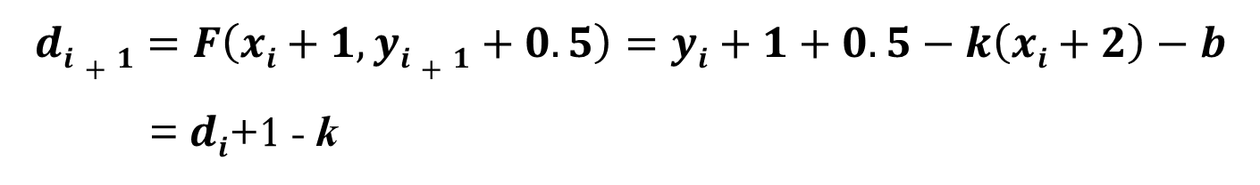
若di<0取右上像素P_{T}后，再下一个像素如何选取？P1还是P2?
P₁
y=y_{i}+2
M₁(x _{i}+2,y _{i}+1.5)
P_{T}
P₂
y=y_{i}+1
M(x_{i}+1,y _{i}+0.5）
y=y_{i}
P (x_{i},y_{i}）
P_{B}
x=x_{i}
x=x_{i}+1
记为dt

Slide 37
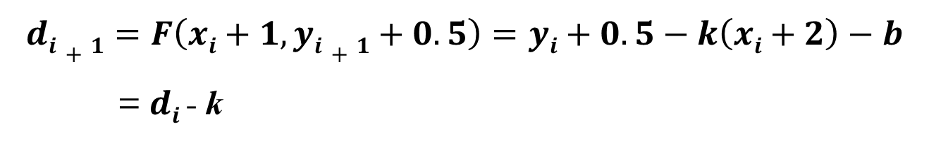
若di>=0取右像素P_{B}后，再下一个像素如何选取？P2还是P3?
P_{T}
P₂
M(x_{i}+1,y _{i}+0.5）
M₂(x _{i}+2,y _{i}+0.5)
y=y_{i}
P_{B}
P₃
P_{i}(x_{i},y_{i}）
x=x_{i}
记为db

Slide 38
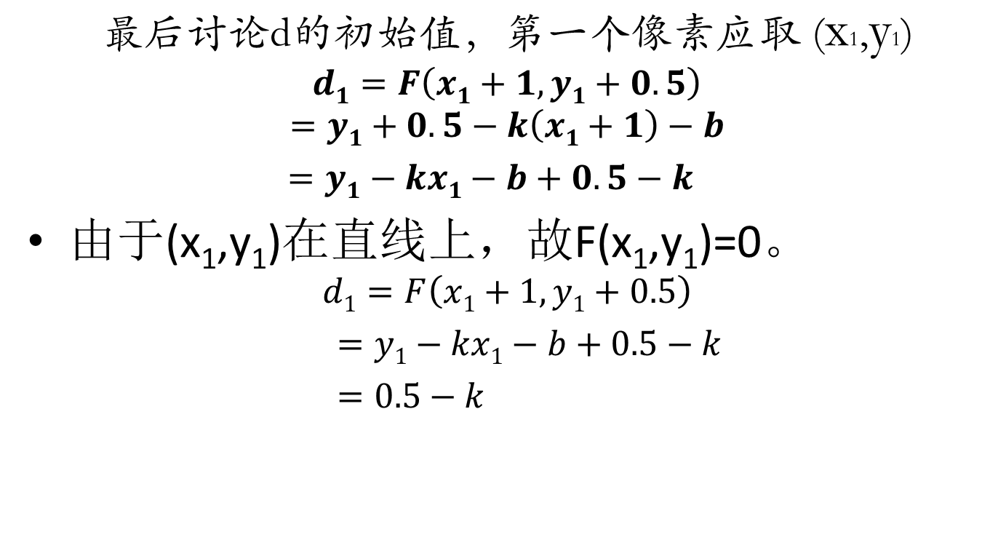

Slide 39
为避免浮点运算，做如下处理：所有判别式乘以2dx
初值 d1=dx-2dy
di<0 dt=2dx-2dy 右上
di>=0 db=-2dy 右侧

Slide 40
//中点画线算法(0≤k≤1)
void MidPointLine(int x1,int y1,int x2, int y2, int color)
{
int d,dt,db,dx,dy,x,y;
dx=x2-x1; dy=y2-y1;
d=dx-2*dy; //判别式初值
dt=2*(dx-dy); db=-2*dy; //判别式增量
x=x1; y=y1;
while(x<x2)
{
setPixel(x,y,color);
if(d<0)
{
x++; y++; d+=dt;
}
else
{
x++; d+=db;
}
}
}

Slide 41

如何绘制所有斜率的直线？ --- 对称
y=x
y=-x

Slide 42
例：画直线段P0(0,0)--P1(5,3)
实践
3 2 1 0
0 1 2 3 4 5 6
X | y | d
0 | 0 | -1
1 | 1 | 3
2 | 1 | -3
3 | 2 | 1
4 | 2 | -5
5 | 3 | -1

Slide 43
3.2.3 中点画线算法---算法分析
本质：判断理想交点和中点的位置关系
优点：和Bresenham效率相同
只利用整数增量和移位完成判别式计算
利于硬件实现
运算速度快，且不会引入累积误差

Slide 44
3.3 圆弧光栅化
y
只讨论圆心在原点的情况
r
x

Slide 45
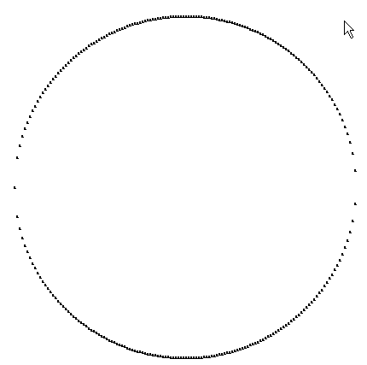
3.3 圆弧光栅化
P
直角坐标法：
有乘法运算和函数调用，且为浮点运算，算法效率不高
不均匀，稀疏程度与角度有关
y
x
X
y = yc+ sqrt(r*r-(x-xc)*(x-xc));

Slide 46
3.3 圆弧光栅化
Y
极坐标法
x=x_{c}+r·cosθ
y=y_{c}+r·sinθ
涉及函数和浮点乘法计算量大
稀疏程度与半径有关
如何改进？
P
r
rsin θ
θ
rcos θ
X

Slide 47
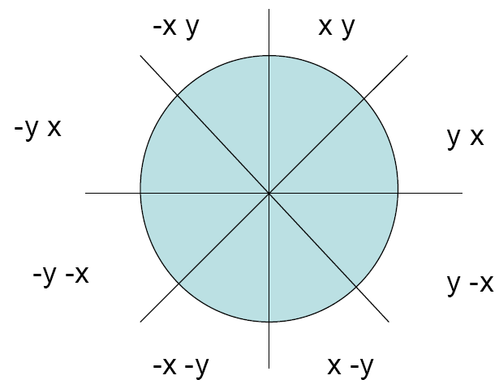
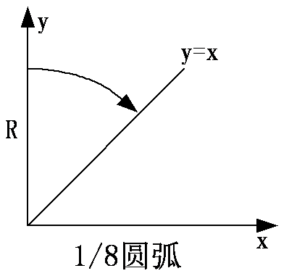
3.3.1 圆的对称性
八对称
第一象限y轴正向与y=x之间的1/8圆弧
-1<=k<=0
X方向每次加1
Y方向减1或者不变
从(0,R)开始绘制1/8圆弧

Slide 48
3.3.2 Bresenham画圆算法
P为一近似圆弧像素，则下一像素从TS中选择
比较ST到圆弧的距离D(S)和D(T)，实际上是距离平方差
D(T)=(x_{i}+1)²+y_{i}²-r²
D(S)=(x_{i}+1)²+(y_{i}-1)²-r²
若 |D(S)| < |D(T)| 选S
若 |D(S)|>=|D(T)| 选T
D(T)>0而D(S)<0，
则令di=D(T)+D(S)作为判别式
若di<0，则 |D(T)| < |D(S)|，选T
若di≥0，则 |D(T)| ≥ |D(S)|，选S
di=2(x_{i}+1)²+y_{i}²+(y_{i}-1)²-2r²
P(x_{i}, y_{i})
(x_{i}+1, y_{i})
_{T}
S
(x_{i}+1, y_{i}-1)

Slide 49
di的递推
P(x_{i}, y_{i})
(x_{i}+1, y_{i})
_{T}
S
(x_{i}+1, y_{i}-1)

Slide 50
di的初值
初值
（0, r ） x=0,y=r
代入di得d1=3-2r

Slide 51
void BresenhamCircle(int x0,int y0,double r) //1b象限内圆弧
{
int x=0,y=(int)r,d;
d=(int)(3-2*r); //判别式
while(x<=y)
{
dc.SetPixel(x,y,RGB(255,0,0));
if(d<=0) d+=4*x+6; //选择T
else{ d+=4*(x-y)+10; y--; } //选择S
x++;
}
}

Slide 52
3.3.3 中点画圆算法Circle Midpoint Algorithm
10
在圆弧上
5
在圆弧内部
在圆弧外部
0

Slide 53
基本原理：比较误差选择候选像素(候选像素中点位置)
P为圆弧像素，则下一像素或者是正右方P₁ (x_{p}+1,y_{p})，或者是右下方P₂ (x_{p}+1,y_{p}-1)。
令M为P₁P₂的中点，M坐标为(x_{p}+1,y_{p}-0.5)。 M和圆的位置关系决定应该选哪个点
P(x_{p}, y_{p})
(x_{p}+1, y_{p})
P₁
选P2
M
选P1
P₂
(x_{p}+1, y_{p}-1)

Slide 54
构造判别式
根据d的符号确定可以下一个点，那么下一个点对应的d如何计算？即d如何递推

Slide 55
选择p1时d的变化
P(x, y)
(x+1, y)
(x+2, y)
P1
M_{old}
M_{new}
P2
(x+1, y-1)
(x+2, y-1)

Slide 56
选择p2时d的变化
(x, y)
(x+1, y)
P1
M_{old}
P2
M_{new}
(x+1, y-2)
(x+2, y-2)

Slide 57
d的初值
(0, R)
(1, R)
M₀
(1, R-1)
如何消除浮点运算？

Slide 58
void BresenhamMidPointCircle(int r)
{
int x=0,y=r,d;
d=5 - 4*r;
dc.SetPixel(x,y,RGB(255,0,0));
while(x<=y)
{
if(d<0) d+=8*x+12;
else{ d+=8*(x-y)+20; y--; }
x++;
dc.SetPixel(x,y,RGB(255,0,0)); //整圆*8
}
}
如何绘制整圆？
setpixel(x,y,color)
setpixel(y,x,color)
setpixel(y,-x,color)
… …
2. 如何绘制圆心在(x0,y0)，半径为R的圆弧？
圆心为（ x₀,y₀ ）圆弧上点
setpixel(x+x₀,y+y₀,color);

Slide 59
void MidpointCircle(int r，int color)
{
int x, y, d;
x=0; y=r; d=1-r;
while(x<y)
{
setPixel(x, y, color) ; //整圆*8
if(d<0) d+=2*x+3;
else
{
d+=2*(x-y)+5;
y--;
}
x++;
}
}

